Slide 1
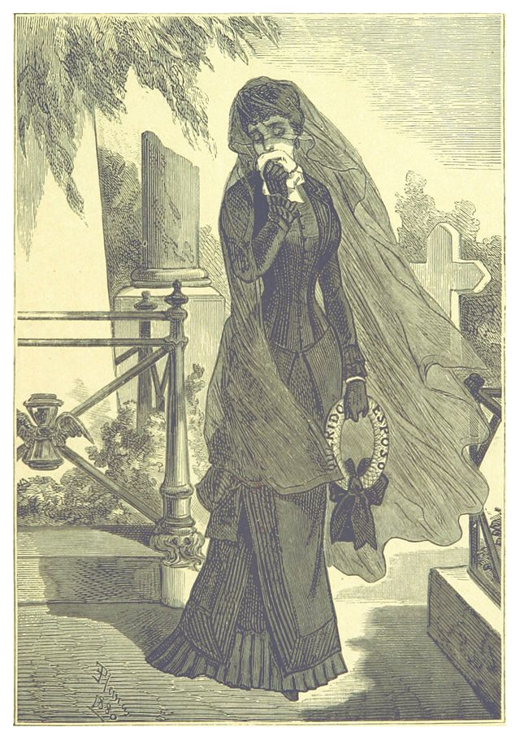
Lección10
Familia.
Viudedad foral aragonesa.
Las fases de la viudedad:
Derecho expectante y usufructo vidual
©cbayod

Slide 2
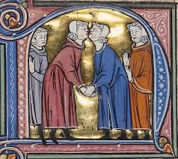
Regulación
Arts. 279 a 282 CDFA
Salvo pacto: (art. 279 CDFA)
A favor de ambos cónyuges
Sobre todos los bienes, comunes y privativos, de uno y otro.
Afecta a media que ingresan en cada patrimonio
Diverso régimen, según la clase de bienes.
Naturaleza del derecho expectante.
Arts. 280 y 282 CDFA
Derecho subjetivo
Sobre inmuebles: derecho real de carácter legal
Sobre muebles: derecho eventual
Gravamen real de origen legal
¿A qué bienes afecta?
Inmuebles por naturaleza
Empresas
Explotaciones económicas
¿En qué momento se produce la afección?
Desde que se adquiere el dominio (no es necesaria la posesión)
Efectos:
No se extingue por la enajenación del bien, salvo en los casos que dice la ley (art. 280 CDFA)
Régimen del expectante cuando afecta a bienes inmuebles
El art. 16.2 Cc: ¿Cuándo opera?
El derecho expectante: Consideraciones generales.

Slide 3
La causas:
Renuncia
Escritura
En el mismo acto
Enajenación válida de bien consorcial:
Gestión: 230.d; 231, 234, 240 a 242 CDFA
Bienes privativos de un cónyuge en su tráfico habitual
Partición y división
Enajenación de bienes por el cónyuge del declarado ausente.
Expropiación o reemplazo
Concurrencia de ambos cónyuges
Acuerdo judicial
Extinción registral
Efectos:
Extinción del expectante
No habrá usufructo vidual sobre ellos
Disposición voluntaria de bienes inmuebles por naturaleza y empresas o explotaciones económicas: art. 280 CDFA

Slide 4
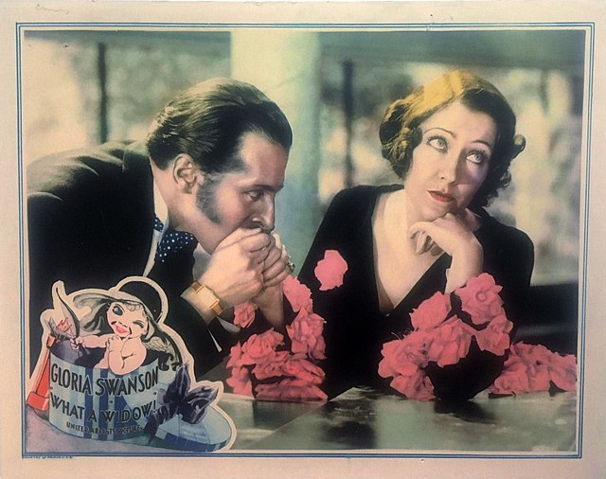
Enajenación judicial: Art. 281 CDFA
Enajenación de bienes muebles: art. 282 CDFA
Supuestos de extinción del expectante:
Deudas contraídas por ambos
Por uno de ellos, y deuda de cargo común
Anteriores al matrimonio
Por donaciones o sucesiones
Tipo de bienes a los que afecta:
Comunes y privativos
Se conserva el expectante:
Deudas privativas contraídas constante matrimonio.
Necesidad de declaración del cónyuge del deudor: 281.2 CDFA
La regla:
Se extingue el expectante
Afecta a bienes comunes y privativos
La excepción:
Fraude de los derecho del otro
Enajenación judicial y disposición de bienes muebles

Slide 5
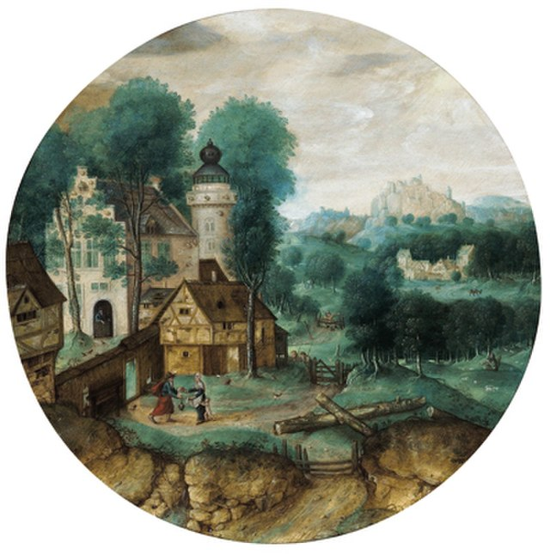
Naturaleza:
Familiar
Régimen propio
Supletoriedad Cc.
Comienzo: art. 283.1 CDFA
Fallecimiento de un cónyuge
Viudo: posesión (art. 283.4 CDFA)
Extensión: (art. 283.1CDFA)
Todos los bienes del premuerto
Enajenados con subsistencia del expectante
Exclusión del usufructo: (art. 283.3 CDFA)
Testamento o escritura pública
Existencia de hijos sólo del premuerto
Bienes que no excedan de ½ del caudal
Usufructo sobre explotaciones económicas: art. 284 CDFA
Conversión a renta mensual
Requisitos
Derechos del viudo
Usufructo vidual
Consideraciones generales

Slide 6
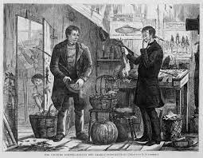
Inventario
Falta de inventario:
Fianza y otras medidas cautelares:
Supuestos: art. 285 CDFA
Bienes inventariables: art. 286 CDFA
Tipos de inventario: art. 286.3 CDFA
Plazos: art. 286.2 CDFA
Art. 288 CDFA
No es causa de extinción del usufructo vidual (art. 301.1.e) CDFA)
Art. 287 CDFA.
S.TSJA 29/2013, de 3 de julio.
Obligaciones del viudo: ¿cuándo proceden?

Slide 7
Inalienabilidad e inembargabilidad del usufructo vidual:
Art. 290.1 y 273 CDFA
Disponibilidad de bienes concretos, rentas y frutos:
Art. 290.2.3.4 CDFA
Enajenación de bienes: art. 290.2 CDFA
Título oneroso: subrogación del usufructo
Título lucrativo: extinción.
Procedimiento de ejecución: art. 290.3 CDFA
Embargo de frutos y rentas: art. 290.4 CDFA
Disponibilidad del Derecho y de los bienes

Slide 8
Ideas generales:
Regulación: art. 283 a 298 CDFA
Aplicación supletoria Cc.: arts. 471 a 512
Art. 1.2 CDFA
Favor viduitatis: art. 271.3 CDFA.
Contenido del usufructo:
En general:
Derecho real en cosa ajena
Viudo: limites y facultades
Liquidación de frutos:
Art. 293 CDFA
Gastos y mejoras:
Art. 294 CDFA
Reparaciones extraordinarias:
Art. 295 CDFA
Tributos:
Art. 296 CDFA
Seguros:
Art. 297 CDFA
Alimentos:
Art. 298 CDFA
Derechos y obligaciones del usufructuario

Slide 9
Intervención de los nudo propietarios:
art. 293 CDFA
Transformación del usufructo:
art. 291 CDFA
Bienes en copropiedad: viudo y terceros.
STSJA 26/2019, de 5 de diciembre.
STSJA de 8 de marzo de 2005
Derechos de los nudo propietarios

Slide 10
Usufructo de dinero:
Art. 299 CDFA
Usufructo de fondos de inversión
Art. 300 CDFA
Usufructos especiales

Slide 11
Causas de extinción del usufructo: art. 301.1 CDFA
Extinción sobre bienes concretos: art. 301.2 CDFA
Muerte del usufructuario
Renuncia
Reunión
Renuncia en escritura pública
Pérdida de la cosa
Nuevo matrimonio o vida marital estable
Excepciones.
Corromper o abandonar a los hijos
Incumplimiento de obligaciones
Requisitos
Excepciones
Falta de ejercicio por 20 años
Posesión de los propietarios:
Art. 302 CDFA
Extinción del usufructo

Slide 12
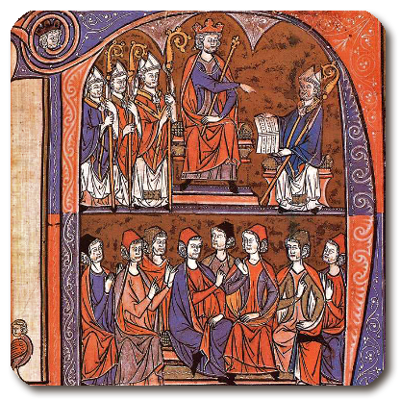
Gracias por su atención
Carmen Bayod
Catedrática de Derecho civil

